Slide 1
Презентация Роль безличных предложений в художественной литературе (на примере романа "Судьба человека" Шолохова М.А.)
Руководитель работы: Попова
Лариса Константиновна
Ученица 8 «Б» класса
ГБОУ СОШ № 129
Босая Светлана

Slide 2
Роль безличных предложений в художественной литературе
На примере рассказа «Судьба человека» М. А. Шолохова

Slide 3
Введение
Предметом нашего исследования является самая многочисленная часть глагольных односоставных предложений - это безличные предложения.
Основная цель данной работы:
Дать подробный синтаксический анализ безличных предложений и употребление их в художественной литературе.
Методы исследования:
В качестве основного метода используется теоретический метод, а также исследование, материалом для которого послужил текст классической литературы М.А. Шолохова.
Значение работы заключается в том, что ее результаты могут быть использованы при решении проблем, связанных с понятием смысла большого числа безличных предложений, употребляемых в русском языке.

Slide 4
I. ПОНЯТИЕ О БЕЗЛИЧНЫХ ПРЕДЛОЖЕНИЯХ В СОВРЕМЕННОМ РУССКОМ ЯЗЫКЕ
Односоставными называются такие предложения, в которых грамматическая основа состоит только из одного главного члена и отсутствие второго не вызывает смысловой незавершенности.
Общим значением безличных предложений является утверждение независимого действия, не имеющего деятеля. Это значение передается главным членом предложения.
Большую роль художественной литературе играют безличные предложения, которые постоянно обогащаются фактами русского языка. Употребление безличных конструкций позволяет описать состояния, придать действию особый оттенок легкости, понять отношение к какому-либо деятелю. Все это способствует к широкому употреблению безличных предложений именно в разговорной речи и в языке художественной литературе.

Slide 5
II.ОДНОСОСТАВНЫЕ ПРЕДЛОЖЕНИЯ В ТРУДАХ КЛАССИКОВ-ЛИНГВИСТОВ
Разновидность безличных предложений приводит к тому, что возникает проблема об изучении объекта и создает множество дополнительных вопросов исследования. Поэтому естественно, что изучение безличных предложений русского языка шло по различным линиям. Такое разнообразие точек зрения вызвано тем, что до сих пор ученые не пришли к единому мнению о безличных предложениях.

Slide 6
Наиболее актуальным сразу же оказался вопрос понимания самой категории безличности и на этой базе - поиски теоретических оснований.
Исследованием безличных предложений занимались языковеды разных направлений.

Slide 7
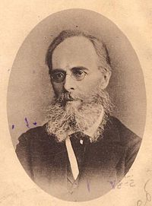
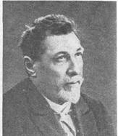
Лингвисты психологического направления признавали основой предложения - сказуемое.
Александр Афанасьевич
Потебня
Дмитрий Николаевич Овсянико-Куликовский

Slide 8
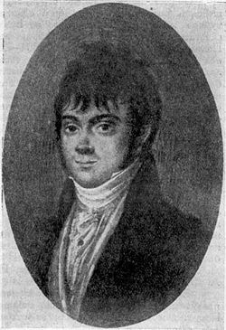
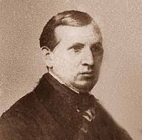
Представители логического направления рассматривали односоставные предложения как неполные.
Алекса́ндр Христофо́рович
Восто́ков
Фёдор Иванович
Буслаев

Slide 9
Существование таких подходов позволяет рассматривать безличные предложения с различных сторон, исходя из грамматической формы не только главного члена - сказуемого, но и других членов предложения.

Slide 10
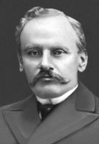
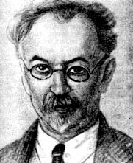
Дальнейшие этапы понятия категории безличности связаны с именами А.А. Шахматова и А.М. Пешковского. Они утверждали, что типы безличных предложений появились в разные эпохи, вытесняя субъект действия глаголом.
Алексей Александрович
Шахматов
Алекса́ндр Матве́евич
Пешко́вский

Slide 11
III. ИСПОЛЬЗОВАНИЕ БЕЗЛИЧНЫХ ПРЕДЛОЖЕНИЙ В ХУДОЖЕСТВЕННОЙ ЛИТЕРАТУРЕ
Проведем небольшое лингвистическое исследование на примере рассказа "Судьба человека" Михаила Шолохова.
Главный герой - Андрей Соколов, в прошлом воин-солдат, а в мирной жизни – шофёр грузовика. Он в незатейливой форме повествует о своей жизни и тех событиях, выпавших на его долю в военные и послевоенные годы. Судьба с ним обошлась очень жестоко, хотя это честный, порядочный человек. Герой прошёл всю войну, воевал, был в плену, но никогда не прятался за чужие спины. Даже будучи в концлагере, глядя в глаза смерти, он не терял человеческого достоинства. " В войну он потерял всех и всё: дом, семью, сына, который погиб в День Победы в Германии.

Slide 12
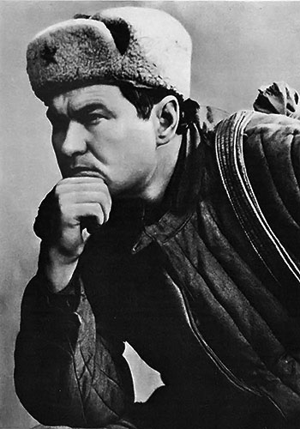
Андрей Соколов

Slide 13
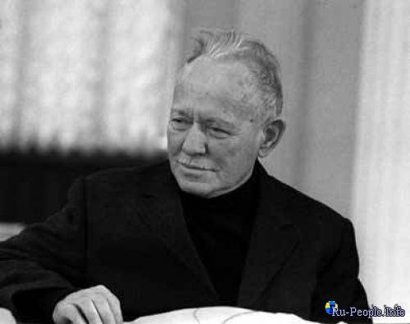
Михаил Шолохов

Slide 14
Андрей Соколов часто задается вопросом: «За что же ты, жизнь, меня так покалечила? За что так исказила? Нету мне ответа ни в темноте, ни при ясном солнышке.…Нету, и не дождусь. Такая судьба уж, видно.»
А что же обозначает слово судьба?
Обратимся к толковому словарю С.И Ожегова:
«Судьба - сущ. ж.р, судьб-ы, мн.ч. им.п -ы, р.п. судеб. 1.Ход жизненных событий, стечение обстоятельств, не зависящих от воли человека. 2.Доля,участь, жизненный путь кого-либо.»

Slide 15
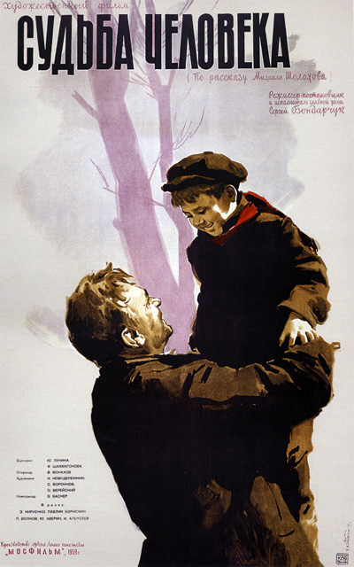

Slide 16
Действительно, все, что происходит с главным героем, не по его воле и не по его вине, независимо от обстоятельств, в чём убеждают нас использование большого количества безличных предложений в тексте, которых насчитывается более ста, где главный член - сказуемое, выражен разными глагольными формами и предикативно-безличными конструкциями. Именно через них автор передает неотвратимость судьбы героя, его душевное состояние, муки и страдания.
Проследим это на тексте.

Slide 17
Самое большое количество предложений представлено в тексте, где главный член выражен:
1. НЕОПРЕДЕЛЕННОЙ ФОРМОЙ В СОЧЕТАНИИ С БЕЗЛИЧНЫМ ВСПОМОГАТЕЛЬНЫМ ГЛАГОЛОМ ИЛИ БЕЗ НЕГО:
В эту недобрую пору мне пришлось ехать в станицу.
Тогда мне некогда было думать о папиросах.
Хорошо было сидеть на плетне, бездумно следить за проплывающими белыми грудастыми облаками.
Ну и там мне пришлось, браток, хлебнуть горюшка.

Slide 18
2.БЕЗЛИЧНО-ПРЕДИКАТИВНЫМИ СЛОВАМИ, НА -О, А ТАКЖЕ НАРЕЧИЕМ ИЛИ КРАТКИМ ПРИЧАСТИЕМ В ФОРМЕ СРЕДНЕГО РОДА СО СЛОВОМ «БЫТЬ» ИЛИ БЕЗ НЕГО, КОТОРЫЕ ПЕРЕДАЮТ ДУШЕВНОЕ СОСТОЯНИЕ ГЕРОЯ:
Я сбоку взглянул на него, и мне стало что-то не по себе.
Прижмусь щекой к земле, глаза закрою: тошно мне на них глядеть, и на сердце тошно.
Здесь неудобно.
Ох, и тяжело же мне было, браток.
Сразу у меня на душе стало как-то легко и светло.
Идти было тяжело.

Slide 19
3.БЕЗЛИЧНЫМИ ГЛАГОЛАМИ ПРОШЕДШЕГО ВРЕМЕНИ СРЕДНЕГО РОДА, КОТОРЫЕ УКАЗЫВАЮТ НА СОСТОЯНИЕ ЧЕЛОВЕКА И ПРИРОДЫ:
Меня так замутило...
<...> Только холодком от неё потянуло.
Во дворе меня развезло.
В глазах потемнело.

Slide 20
4.ПРЕДЛОЖЕНИЯМИ С НЕКОТОРЫМИ СЛОВАМИ, ЗАКЛЮЧАЮЩИЕ В СЕБЕ МОДАЛЬНОЕ ЗНАЧЕНИЕ:
Переправляться надо было на плоскодонке.
Там, где надо раз шагнуть, я три раза шагаю.
Ведь за ним глаз да глаз надо.
Не надо, друг, не вспоминай!

Slide 21
5.ОТРИЦАТЕЛЬНЫМИ СЛОВАМИ ИЛИ КОСТРУКЦИЯМИ, ВЫРАЖАЮЩИМИ ОТРИЦАНИЕ:
Родни - нигде, никого, ни одной души.
Не было для меня красивей и желанней её, не было на свете и не будет.
Нету мне ответа ни в темноте, ни при ясном солнышке.
Ответа из дома нет...

Slide 22
6.БЕЗЛИЧНЫМИ ГЛАГОЛАМИ, ПРИ КОТОРЫХ ПОДЛЕЖАЩЕЕ НЕВОЗМОЖНО И ЛИЧНЫМИ, КОТОРЫЕ УПОТРЕБЛЯЮТСЯ В БЕЗЛИЧНОМ ЗНАЧЕНИИ:
От воды тянуло сыростью, терпкой горечью гниющей ольхи.
С работой у меня нынче не заладилось.
За рулём показалось мне веселее.
<...> А тебя из стороны в сторону качает, возит по дороге...

Slide 23
Итак, мы выделили шесть основных групп, где главный член - сказуемое выражен разными грамматическими формами, но в русском языке их насчитывается более 20 форм в связи с уточняющимися формами мышления и в связи с различными грамматическими процессами, но во всех случаях ни разу не указывалось обозначение производителя действия.

Slide 24
ЗАКЛЮЧЕНИЕ
Подходя к изучению безличных предложений нужно всегда помнить, что появляется прекрасная возможность раскрыть подлинное содержание текста, увидеть его в движении в различных речевых и языковых стилях.
Возможности безличных предложений необыкновенно широки; особенно они распространены в художественной литературе, которая постоянно обогащается фактами разговорного языка, в чём мы убедились на примере р. "Судьба человека" М.А. Шолохова.
Именно через безличные предложения автор показал душевное, психологическое состояние главного героя, всё то, что помогло ему выжить, не потерять веры в людей. "И хочется верить, что этот русский человек, человек несгибаемой воли, выдюжит, и около отцовского плеча вырастет тот, который сможет все стерпеть, все преодолеть на своем пути."...

Slide 25
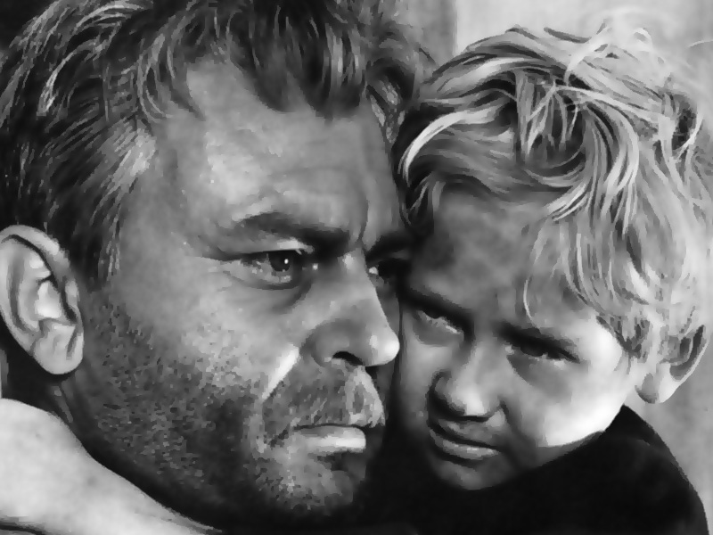

Slide 26
СПИСОК ИСПОЛЬЗУЕМОЙ ЛИТЕРАТУРЫ:
1.Бабайцева В.В. Односоставные предложения в современном русском языке. - М., 1998.
2.Будаков Р.А. Писатели о языке и язык писателей. - М.: Издательство Московского университета, 2004.
3. Виноградов В.В. Из истории изучения русского синтаксиса. - М., 1998.
4. Краткий справочник по современному русскому языку/Под ред. П.А. Леканта. - М., 2005.
5. Лотман Ю.М. Анализ поэтического текста. - Л.: Просвещение, 1992.
6.Михаил Шолохов. Рассказы. Издательство "Художественная литература".
"Классики и современники". Л., 1983 г.
7. Скобликова Е.С. Современный русский язык: Синтаксис простого предложения. - М.: Просвещение, 2005. - С.114.
8. Пешковский А.М. Русский синтаксис в научном освещении. - М.: Государственное учебно-педагогическое издательство, 1988. - С.183.

